Slide 1




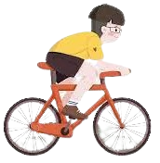
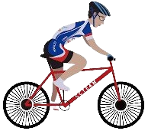
AICI MENIUL TREBUIE
INFO-MATH
MOTION

Slide 2
Scopul SITE-ului
consolidarea notiunii de problemă-tip și metode aritmetice de rezolvate a problemelor, prin recapitularea , completarea si sistematizarea cunostintelor din clasele V – IX-a;
dezvoltarea și consolidarea capacitatilor cognitive, competențele de rezolvare de probleme , precum și a metodelor și tehnicilor de muncă individuală , creatoare;
abordarea interdisciplinară și intradisciplinară a temei site-ului;
dezvoltarea interesului pentru rezolvarea și compunerea de problemeș
Dezvoltarea interesului pentru rezolvarea proiblemelor matematice prin intermediul unui limbaj pe programare înalt: Free Pascal sau C++.

